Slide 1


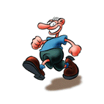


Slide 2
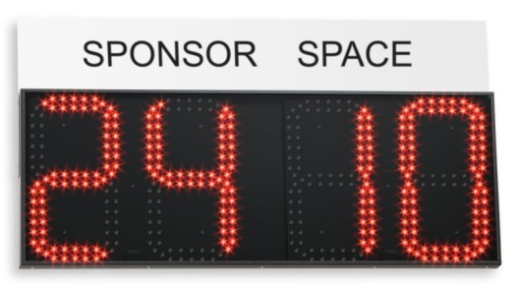
nS
S
4 5 6 7 8 9 10
B
D
40% 45% 50% 55% 60% 65% 70% 75% 80% 85% 90%
O
1F
1A
1C
1B
1E
1D
fine
Febbraio

